Slide 2
Greentech Innovation
Un programme d’accompagnement pour les start-up et PME qui innovent pour les politiques publiques de transition écologique

Slide 3
Une initiative animée par l’Ecolab
Un laboratoire d’innovation pour :
Dynamiser l’écosystème français des start-up et incubateurs greentech
Massifier la transition écologique par l’innovation par la data et par la structuration de la data
Transformer l’administration et les politiques publiques de transition écologique par l’intelligence artificielle et la donnée

Slide 4
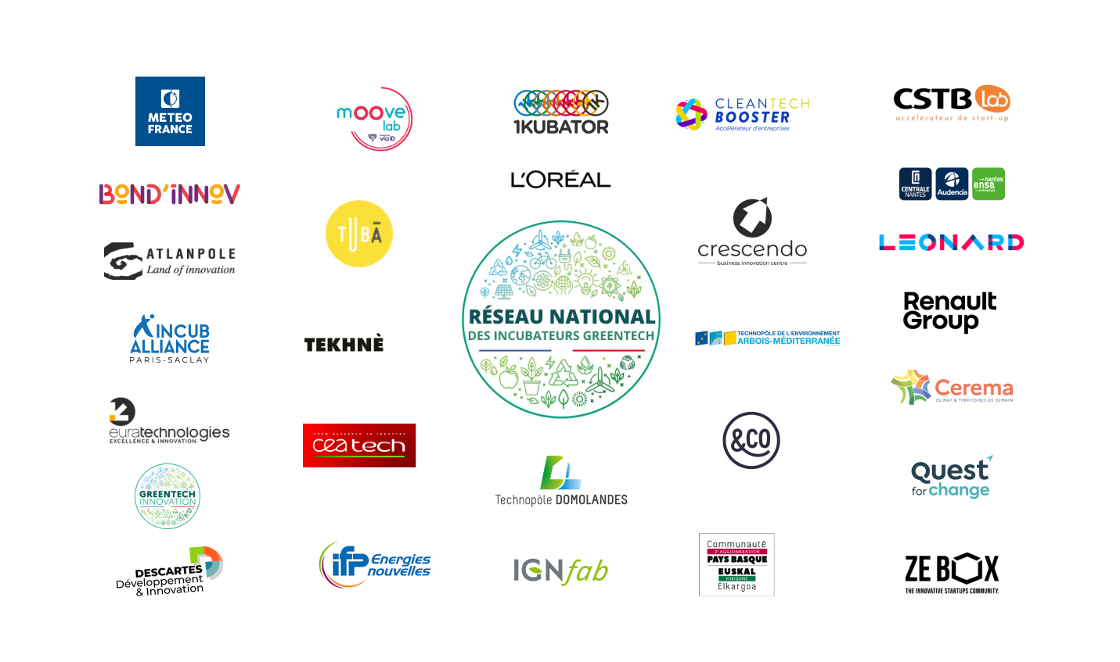
Dynamiser l’écosystème français des incubateurs greentech
Le réseau national des incubateurs Greentech
Un réseau pour dynamiser les relations entre les incubateurs qui accompagnent les innovateurs de la transition écologique.

Slide 5
Dynamiser l’écosystème français des start-up greentech
Une communauté de 247 start-up et PME sélectionnées par des experts du ministère et ses partenaires
Objectif : Accélérer les politiques publiques de transition écologique

Slide 6
Une offre d’accompagnement dédiée
BOOSTER VISIBILITE
BOOSTER COMMER-CIAL ET RESEAUX
BOOSTER DIGITAL
BOOSTER COMMAN-DE PUBLIQUE

Slide 7
Booster visibilité
Utilisation du logo Greentech Innovation,
Actualités relayées sur différents canaux (réseaux sociaux, newsletter) et sous le format « Les actus Greentech »
Apparition dans l’annuaire des entreprises lauréates du programme,
Mise en visibilité au cours de tables rondes,
Présence auprès de l’équipe sur des salons
Podcasts

Slide 8
Booster commercial et réseaux
Rencontres d’affaires (thématisées, en région, ou généralistes),
Sessions de pitch investisseurs,
Liste d’investisseurs à impact,
Calendrier collaboratif d’évènements greentech
Espace d’échange entre les membres de la communauté Greentech Innovation

Slide 9
Booster digital
Formations en ligne,
Webinaires,
Etudes de marché,
Accès à une base de données de contacts presse,
Outil de mesure de l’impact environnemental,
Accès aux données ministérielles en open data,
Jobboard

Slide 10
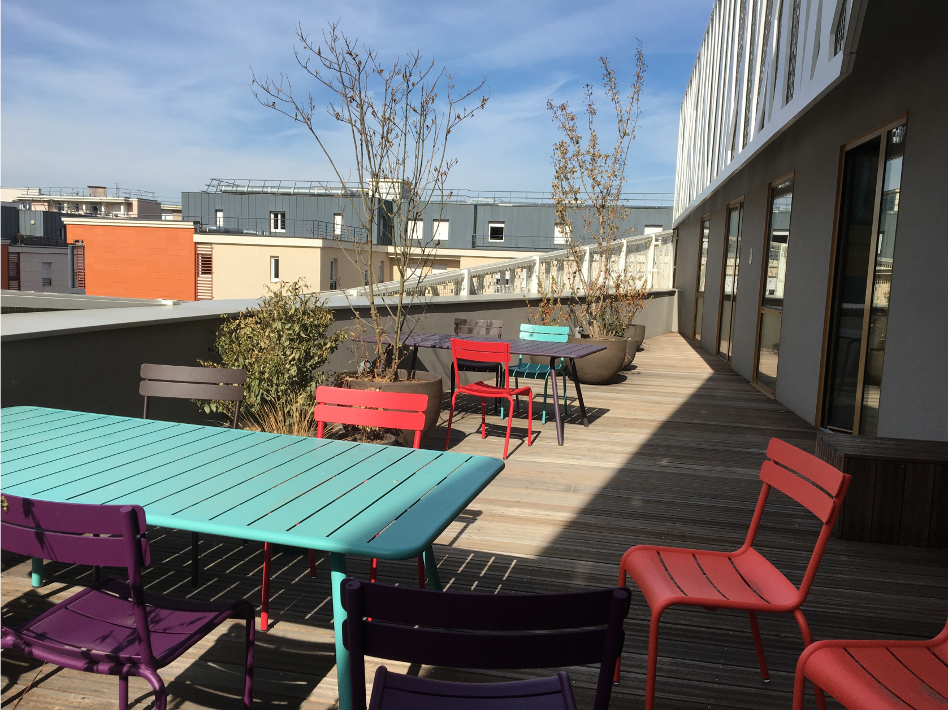
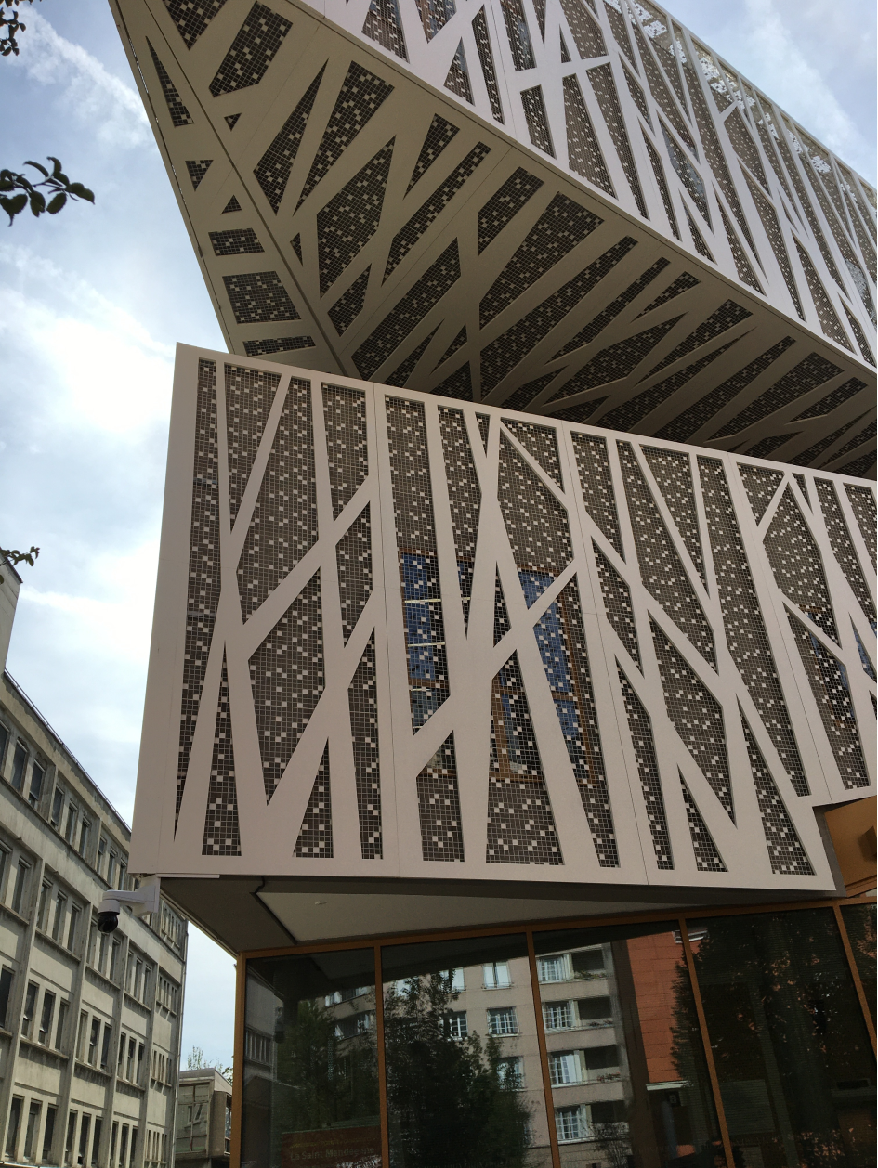
Booster commande publique
Facilitation de l’accès aux marchés publics (annuaire destiné aux décideurs publics, divers outils, réseau d’acheteurs publics, mise en relation…),
Possibilité de participation à des événements tournés sur la commande publique
Accès à une base de données de contacts institutionnels,
Formation à la commande publique (formations et webinaires),
Entretiens personnalisés
Accès au living lab de Saint Mandé

Slide 11
Comment devenir Greentech Innovation ?
Eligibilité
Etre une PME au sens communautaire du terme
Domiciliation sur le territoire national
MVP
Appartenance à l’un des champs thématiques
Dépôts dans les délais, sur démarches simplifiées
Complétude du dossier

Slide 12
Comment devenir Greentech Innovation ?
Les thématiques
Alimentation et agriculture durables
Bâtiment et ville durables
Décarbonation de l’industrie
Eau, biodiversité et biomimétisme
Économie circulaire
Energies renouvelables et décarbonnées
Innovation maritimes et écosystèmes marins
Mobilité durable
Prévention des risques
Santé environnement
Numérique éco-responsable
Finance durable & RSE

Slide 13
Comment devenir Greentech Innovation ?
Sélection
Adéquation avec les politiques publiques de transition écologique et energétique
Potentiel environnemental
Caractère innovant de la solution (high tech, low tech, technologique ou non)
Potentiel économique
Adéquation produit/marché de la solution
Maturité du projet
Capacité de l’entreprise à développer le projet

Slide 14
Comment devenir Greentech Innovation ?
Processus
1/ Etude du dossier
2/ Passage en audition :
10 minutes de présentation
10 minutes de questions/réponses
Plan type transmis une à deux semaines à l’avance
3/ Sélection de 20 à 25 lauréats du jury soumise à la validation du/de la ministre
Jury
Un membre de l’Ecolab
Des experts du ministère
Bpifrance
ADEME
Personnalités qualifiées (membre du réseau d’incubateurs greentech, des pôles de compétitivité…)

Slide 15
Comment devenir Greentech Innovation ?
Nos conseils/ Ce qu’on attend de vous
Bien préciser dans quelle politique publique votre projet s’inscrit
La maturité du projet doit être mise en exergue par le MVP
Apporter de la précision et des chiffres, du quantitatif (si disponibles)
Qualification précise de l’innovation (en particulier si celle-ci n’est pas technologique)
S’assurer de répondre à l’ensemble des questions et fournir les documents requis

Slide 16
Calendrier
Dates de candidature :
Du 12 décembre 2022 au 20 janvier 2023 16h00
Auditions :
Du 10 mai 2023 au 26 mai 2023 – à titre indicatif

Slide 17
Questions/Réponses

